Slide 1
Экзаменационные задачи 2008 семестр 1
28 задач
Обязательно 2 модуля
Unit1 – вызывающий,
в Unit2 – подпрограмма, которую вызывают из первого модуля

Slide 2
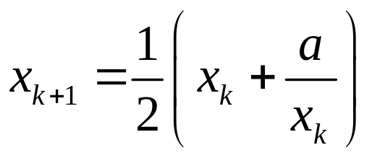
№1
Составить и оформить в виде отдельного модуля подпрограмму вычисления предела рекуррентной последовательности с заданной точностью, определяемой правилом:
для заданных x0=1, a, е.
Формальные параметры: a, е.
Составить программу - обработчик события в которой при нажатии кнопки организованы ввод исходных данных, обращение к подпрограмме, вывод исходных данных и результатов в окно TEdit.

Slide 3
Оформление в отдельный модуль
unit Unit2;
Interface
Function Rut(const a,e:extended):extended;
Implementation
Function Rut;
Var x1,x2,d:extended;
Begin
x1:=1;
repeat
x2:=0.5*(x1+a/x1);
d:=abs(x2-x1);
x1:=x2;
until d<e;
Result:=x2;
End;
End.

Slide 4
Вызывающая программа
unit Unit1;
Interface
uses unit2;
Type
Button1: TButton;
procedure TForm1.Button1Click(Sender:TObject);
Implementation
procedure TForm1.Button1Click(Sender:TObject);
Var a,e,qa:extended
Begin
a:=StrtoFloat(Edit1.Text);
e:=StrtoFloat(Edit2.Text);
qa:=Rut(a,e);
Edit3.Text:=FloatToStrF(qa,fffixed,6,2));
end;
End.

Slide 5
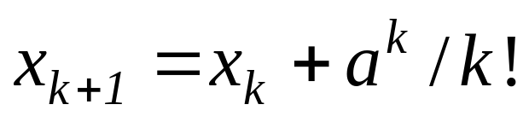
N2
Составить и оформить в виде отдельного модуля подпрограмму вычисления предела x_{p} , количества итераций p и проверки сходимости рекуррентной последовательности, определяемой правилом
для заданных x0 , a и точности e.
Формальные параметры: const x0,a, e; var p.
Составить программу - обработчик события в которой при нажатии кнопки организованы ввод исходных данных, обращение к подпрограмме, вывод исходных данных и результатов в окно TMemo.

Slide 6
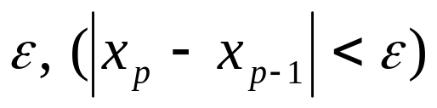
Задача2
Function Lim(x0,a,eps:extended;var p:word):extended;
Var k:word; b:extended;
Begin k:=0; b:=1;
Repeat k:=k+1;
x:=x0+b;
d:=abs(x-x0);
x0:=x; b:=b*a/k;
Until(d<eps)or(k>10);
if k≤10 then
begin result:=x; p:=k end
else
begin result:=x; p:=0 end;
End;
.......
Y:=Lim(4,0.01,p);
if p=0 then write(‘нет сходимости’);

Slide 7
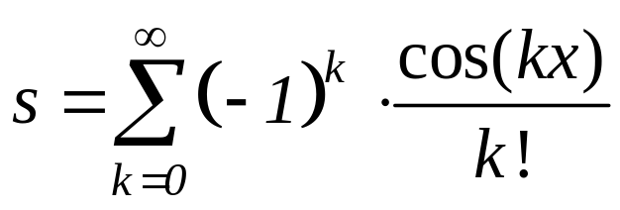
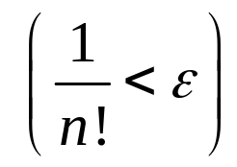
№3
Составить и оформить в виде отдельного модуля подпрограмму вычисления суммы с заданной точностью, а так же количества членов n, вошедших в сумму
используя рекуррентную последовательность при заданных x>0 и точности
Формальные параметры: x, ε, var n.
Составить программу - обработчик события в которой при нажатии кнопки организованы ввод исходных данных, обращение к подпрограмме, вывод исходных данных и результатов в окно TMemo.

Slide 8
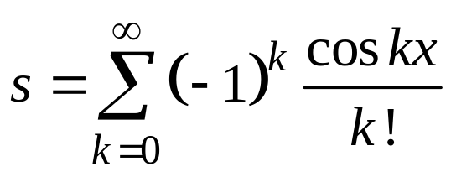
Задача 3
Function sum(x,eps:extended;var k:word):extended;
Var s,c:extended;
Begin s:=1;c=1; k:=0;
while abs(c)>eps do
begin
inc(k);
c:=-c/k;
s:=s+c*cos(k*x);
end;
result := s;
End;
.......
Y:=sum(2,0.01,n);

Slide 9
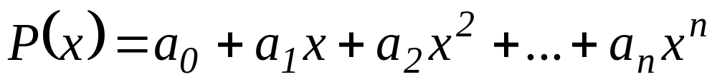
№4
Составить и оформить в виде отдельного модуля подпрограмму вычисления значения полинома
для заданного динамического массива коэффициентов А используя рекуррентную схему.
Формальные параметры: x, n, a : mas[1..n].
Составить программу - обработчик события, в которой при нажатии кнопки организованы ввод исходных данных(A из компонента TStringGrid), обращение к подпрограмме, вывод исходных данных и результатов в окно TMemo.

Slide 10
Задача 4
P(x)=a₀+x(a₁+x⋅(a₂+x(a₃+...x(a_{n-2}+x(a_{n-1}+x⋅a_{n}))..).
Type mas=array[0..1] of extended;
Tmas=^mas;
Function
Pol(const a:Tmas;x:extended;n:word):extended;
Var k:word; p:extended;
Begin
p:=a[n];
For k:=n-1 downto 0 do
p:=p*x+a[k];
result := p;
End;
.......
Y:=pol(a,1,5);

Slide 11
№5
Составить и оформить в виде отдельного модуля подпрограмму вычисления суммы или произведения (в зависимости от значения булевской переменной bl) цифр натурального десятичного числа N.
Формальные параметры: N, bl : boolean.
Составить программу - обработчик события в которой при нажатии кнопки организованы ввод исходных данных (значение bl задаются с помощью установки двух кнопок Radiоgrup на форме), обращение к подпрограмме, вывод исходных данных и результатов в окно TMemo.

Slide 12
Задача 5
Вычисление суммы или произведения (в зависимости от значения булевской переменной bl) цифр натурального десятичного числа N.
Function SmPr(n:word;bl:boolean):extended;
Var cha,ost:word;
begin
If bl then s:=0 else s:=1;
Cha:=N;
repeat
Ost:=Cha mod 10;
If bl then s:=s+ost else s:=s*ost;
cha:=cha div 10;
Until cha=0;
result := s;
End;
.......
Y:=SmPr (387,bl);

Slide 13
№6
Составить и оформить в виде отдельного модуля подпрограмму определения того, имеется ли в записи трехзначного числа N ровно две одинаковые цифры.
Формальные параметры: N
Составить программу - обработчик события, в которой при нажатии кнопки организованы ввод исходных данных, вывод всех трехзначных чисел (с помощью данной подпрограммы), в которых ровно две одинаковые цифры, вывод исходных данных и результатов в окно TMemo.

Slide 14
Задача 6
Имеется ли в записи трехзначного целого числа N ровно две одинаковые цифры
Function Bn3(n:word):boolean;
Var c1,c2,c3:word;
begin
c3:=n mod 10;
c2:=(n div 10) mod 10;
c1:=(n div 100)
result := ((c1=c2) and (c3<>c1))
or ((c1=c3) and (c2<>c1))
or ((c2=c3) and (c1<>c2));
End;
.......
Y:=Bn3 (387);

Slide 15
№7
Составить и оформить в виде отдельного модуля подпрограмму вычисления числа М, получаемого из заданного натурального числа N перестановкой местами первой и последней его цифр (тип string не использовать).
Формальные параметры: N.
Составить программу - обработчик события в которой при нажатии кнопки организованы ввод исходных данных, обращение к подпрограмме, вывод исходных данных и результатов в окно TEdit.

Slide 16
Задача 7
Вычисление числа М, получаемого из заданного натурального числа N перестановкой местами первой и последней его цифр
N=c_{k}10^{k}+c_{k-1}10^{k-1}+…….+c₁10+c₀
Function N1k(n:word):boolean;
Var c0,ck,cha,k:word;
begin
k=1; cha:=n div 10;
while cha>=10 do
begin inc(k); cha:=cha div 10; end;
c0:= n mod 10; ck:=cha;
result:=n-ck*power(10,k)-c0+c0*power(10,k)+ck;
End;
.......
Y:=N1k (387);

Slide 17
№8
Составить и оформить в виде отдельного модуля подпрограмму вычисления числа М, получаемого из заданного натурального числа N заменой порядка следования его цифр (тип string не использовать).
Формальные параметры: N.
Составить программу - обработчик события в которой при нажатии кнопки организованы ввод исходных данных, обращение к подпрограмме, вывод исходных данных и результатов в окно TEdit.

Slide 18
Задача 8
Вычисление числа М, получаемого из заданного натурального числа N заменой порядка следования его цифр
N=c_{k}10^{k}+c_{k-1}10^{k-1}+…….+c₁10+c₀
Function Nrv(n:word):boolean;
Var s,cha,ost:word;
begin
Cha:=N; s:=0;
repeat
Ost:=Cha mod 10;
s:=s*10+ost;
Cha:=cha div 10;
Until cha=0;
result := s;
End;
.......
Y:=N1k (387);

Slide 19
№9
Составить и оформить в виде отдельного модуля одну подпрограмму вычисления наибольшего общего делителя d и наименьшего общего кратного k двух натуральных чисел M <= N. Использовать рекуррентную формулу Эйлера (алгоритм Евклида)
Если N делится на M то НОД=М
НОД(N,M)=НОД(M,N mod M)
Формальные параметры: m, n, d, k.
Составить программу - обработчик события в которой при нажатии кнопки организованы ввод исходных данных, обращение к подпрограмме, вывод исходных данных и результаты в окно TEdit.

Slide 20
Задача 9
Вычисление наибольшего общего делителя d и наименьшего общего кратного k двух натуральных чисел M и N.
Procedure Nodk(m0,n0:word; var D,K:word);
Var m,n:word;
begin
m:=m0; n:=n0;
d:= n mod m;
While d <> 0 do
Begin
n:=m;
m:=d;
d:=n mod m;
end;
D:=m;
K:=(n0 div d)*m0 ;
End;
.......
Nodk (38,52,d,k);

Slide 21
№10
Составить и оформить в виде отдельного модуля подпрограмму проверки того, является ли натуральное число N простым.
Формальные параметры: N.
Составить программу - обработчик события в которой при нажатии кнопки организованы ввод исходных данных, печать всех простых чисел из диапазона K < P < M получаемых с помощью данной процедуры, вывод исходных данных и результатов в окно TMemo.

Slide 22
Задача 10
Является ли натуральное число N простым .
Function prost(n):boolean;
Var k,n2:word;
begin
n2:=n div 2; k:=2;
While (n mod k <> 0) or (k<=n2) do Inc(k);
if k>n2 then result:=true
else result:=false;
End;
.......
Bl:=prost (57);

Slide 23
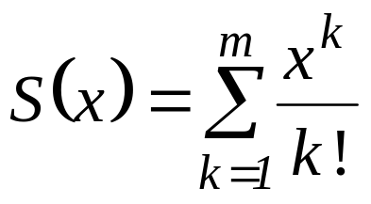
№11
Составить и оформить в виде отдельного модуля подпрограмму табуляции функции f(x) на интервале [a, b] с шагом h=(b-a)/n.
Формальные параметры: a, b, n, f(x), Memo
Составить программу - обработчик события в которой при нажатии кнопки организованы ввод исходных данных, обращение к подпрограмме для вывода таблицы функции
(S(x) описать в вызывающей программе, m передать через глобальную переменную), вывод исходных данных и результатов в окно TMemo.

Slide 24
Табуляция функции f(x) на интервале [a, b] с шагом h=(b-a)/n.
Задача 11
Type fun=function(x:extended):extended;
procedure Tabf(a,b:extended;n:word;f:fun;M:Tmemo);
var h,x,y:extended;
i:word;
begin
h:=(b-a)/n;
x:=a;
for i:=1 to n do begin
y:=f(x);
M.Lines.Add(FloatToStrF(x,fffixed,6,2)+’ ’
+FloatToStrF(y,fffixed,6,2));
x:=x+h;
end;
end;
Form1.Memo1.Lines.Add(’ x y’);
Tabf(0,1,40, myf,Form1.Memo1);

Slide 25
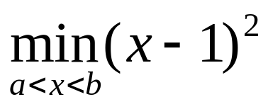
№12
Составить и оформить в виде отдельного модуля подпрограмму вычисления минимального значения функции f(x) на интервале [a, b] с шагом h.
Формальные параметры: a, b, h, f(x).
Составить программу - обработчик события в которой при нажатии кнопки организованы ввод исходных данных, вычисление
(f(x)=(x-1)² ) с помощью обращения к подпрограмме, вывод исходных данных и результата в окно TEdit.

Slide 26
Минимум функции f(x) на интервале [a, b] с шагом h.
Задача 12
Type fun=function(x:extended):extended;
function minf(a,b,h:extended; f:fun):extended;
var x,y,y1:extended;
i:word;
begin
x:=a; y1:=f(x);
while x<b+h/2 do
begin
x:=x+h;
y:=f(x);
if y<y1 then y1:=y;
end;
result:=y1
end;
ymi:= minf(0,1,0.01,myf);
Function myf(x:….):ex…;
Begin
Result:=sqr(x-1)
end

Slide 27
№13
Составить и оформить в виде отдельного модуля подпрограмму нахождения номера максимального или минимального значения ( в зависимости от булевской переменной bm) одномерного динамического массива a из n элементов.
Формальные параметры: a :Pmas1, n, bm.
Составить программу - обработчик события в которой при нажатии кнопки организованы ввод исходных данных (используя TStringGrid), обращение к подпрограмме, вывод исходных данных и результатов в окно TMemo

Slide 28
Задача 13
Нахождение номера максимального или минимального значения в динамическом массиве.
Type
Tms=array[1..1] of extended;
pms=^Tms;
function minA(a:pms;n:word;b:boolean):word;
Var i:word;
begin
Im:=1;
If b then
for i:=2 to n do
if a[i]>a[Im] then Im:=I
else
for i:=2 to n do
if a[i]<a[Im] then Im:=I;
Result:=im;
end;
mt:=sizeof(extended); n:=
GetMem(a,mt*n);
for i:=1 to n do a[i]:=;
mi:= minA(a,n);
FreeMem(a,mt*n);

Slide 29
№14
Составить и оформить в виде отдельного модуля подпрограмму сортировки по возрастанию одномерного динамического массива a из n элементов методом пузырька.
Формальные параметры: a : Pmas1, n.
Составить программу - обработчик события в которой при нажатии кнопки организованы ввод исходных данных (используя TStringGrid1), обращение к подпрограмме, вывод исходных данных и результатов в окно TStringGrid2.

Slide 30
Сортировка по возрастанию одномерного динамического массива a из n элементов методом пузырька
Задача 14
Type
Tms=array[1..1] of extended;
pms=^Tms;
procedure sortA(var a:pms;n:word):word;
Var i,j:word;
begin
for i:=2 to n do
for j:=n downto i do
if a[j-1]>a[j] then
begin
r:=a[j];
a[j]:=a[j-1];
a[j-1]:=r;
end;
end;

Slide 31
№15
Составить и оформить в виде отдельного модуля подпрограмму вставки в отсортированный динамический массив a из n элементов нового элемента с не изменяя упорядоченности (дополнительный массив не использовать).
Формальные параметры: a : Pmas1, n, c.
Составить программу - обработчик события в которой при нажатии кнопки организованы ввод исходных данных (используя TStringGrid1), обращение к подпрограмме, вывод исходных данных и результатов в окно TStringGrid2.

Slide 32
Вставка в отсортированный массив А из n элементов нового элемента с не изменяя упорядоченности
Задача 15
Type
Tms=array[1..1] of extended;
pms=^Tms;
procedure vstcA(var a:pms;n:word;c:extended):word;
Var i:word;
begin
i:=n;
while (a[i]>c) and (i>1) do
begin
a[i+1]:=a[i]; i:=i-1;
end;
a[i+1]:=c;
end;

Slide 33
Задача 15 (16)
mt:=sizeof(extended);
n:=
GetMem(a,mt*(n+1));
for i:=1 to n do
a[i]:=StrToFloat( StringGrid1.cell[i,0]);
c:= StrToFloat(edit1.text);
VstcA(a,n,c);
for i:=1 to n+1 do
StringGrid2.cell[i,0]:=Floattostr(a[i]);
FreeMem(a,mt*(n+1));

Slide 34
№16
Составить и оформить в виде отдельного модуля подпрограмму удаления из динамического массива a из n целых чисел всех четных чисел сдвигая оставшиеся элементы на место удаленных (дополнительный массив не использовать). Вывести размер n1 полученного массива
Формальные параметры: a : Pmas1, n, n1.
Составить программу - обработчик события в которой при нажатии кнопки организованы ввод исходных данных в массив a (используя TStringGrid1), обращение к подпрограмме, вывод исходных данных и результатов в окно TStringGrid2.

Slide 35
Удаление из массива a1...an четных элементов, не нарушая упорядоченность и сдвигая оставшиеся элементы на место удаленных
Задача 16
Type
Tms=array[1..1] of extended;
pms=^Tms;
procedure udchA(var a:pms;var n,n1:word);
Var i,j:word;
begin
j:=0;
for i:=1 to n do
if odd(a[i]) then
begin
j:=j+1; a[j]:=a[i]
end;
n1:=j;
end;

Slide 36
№17
Составить и оформить в виде отдельного модуля подпрограмму табуляции функции f(x) на интервале [a, b] с шагом h=(b-a)/n.
Формальные параметры: a, b, n, f(x), Fl:textfile
Составить программу - обработчик события в которой при нажатии кнопки организованы ввод исходных данных, обращение к подпрограмме для вывода таблицы функции
(S(x) описать в вызывающей программе, m передать через глобальную переменную), вывод исходных данных и результатов в текстовый файл.

Slide 37
Табуляция функции f(x) на интервале [a, b] с шагом h=(b-a)/n.
Задача 17
Type fun=function(x:extended):extended;
Procedure
Tabf(a,b:extended;n:word;f:fun;Fl:Textfile);
var h,x,y:extended;
i:word;
begin
h:=(b-a)/n;
x:=a;
for i:=1 to n do begin
y:=f(x);
WriteLn(Fl,‘x=‘,x:6:3,’ y=‘,y:10:5);
x:=x+h;
end;
end;
Tabf(0,1,40, myf,myfl);

Slide 38
№18
Составить и оформить в виде отдельного модуля подпрограмму вывода графика функции f(x) на интервале [a, b] с шагом h=(b-a)/n.
Формальные параметры: a, b, n, f(x), C :Tchart
Составить программу - обработчик события в которой при нажатии кнопки организованы ввод исходных данных, обращение к подпрограмме для вывода графика функции
(S(x) описать в вызывающей программе, m передать через глобальную переменную), вывод исходных данных и результатов компоненту Tchart.

Slide 39
Вывод графика функции f(x) на интервале [a, b] с шагом h=(b-a)/n
Задача 18
Type fun=function(x:extended):extended;
procedure Graf(a,b:extended;n:word;f:fun;c:Tchart);
var h,x,y:extended;
i:word;
begin
C.SeriesList[0].Clear;
h:=(b-a)/n;
x:=a;
for i:=1 to n do begin
y:=f(x);
C.SeriesList[0].AddXY(x,y);
x:=x+h;
end;
end;
Graf(0,1,40, myf,Form1.chart1);

Slide 40
№19
Составить и оформить в виде отдельного модуля подпрограмму вывода графика функции f(x) на интервале [a, b] с шагом h=(b-a)/n с прорисовкой осей.
Формальные параметры: a, b, n, f(x), M :TImage
Составить программу - обработчик события в которой при нажатии кнопки организованы ввод исходных данных, обращение к подпрограмме для вывода графика функции
(S(x) описать в вызывающей программе, m передать через глобальную переменную), вывод исходных данных и результатов компоненту TImage.

Slide 41
Задача 19
Вывод графика функции f(x) на интервале [a, b] с шагом h=(b-a)/n
Type fun=function(x:extended):extended;
Procedure
Graf(a,b,ymi,yma:extended;n:word;f:fun;m:TImage);
var h,x,y,hx,hy:extended;
i,pxma,pyma:word;
Begin with m.canvas do begin
pen.width:=2; pen.color:=clBlack;
brush.color:=clWhite;
pxma:=m.width; pyma:=m.height;
rectangle(0,0,pxma,pyma);
hx:=(b-a)/pxma; hy:=(yma-ymi)/pyma;
h:=(b-a)/n; x:=a; y:=f(x);
MoveTo(0,round((yma-y)/hy));
for i:=1 to n do begin
x:=x+h; y:=f(x);
LineTo(round((x-a)/hx),round((yma-y)/hy));
end;
end;
end;
Graf(0,7,-1,1,100, myf,Image1);

Slide 42
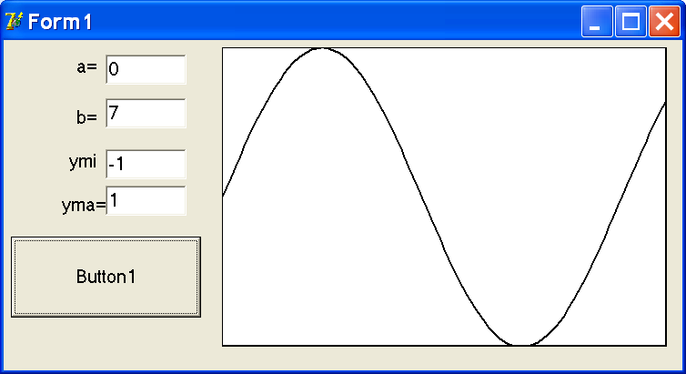
Задача 19

Slide 43
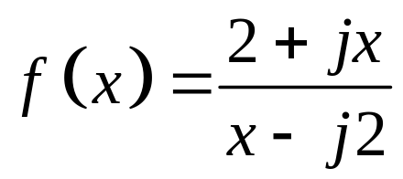
№20
Составить и оформить в виде отдельного модуля подпрограмму вывода графика комплексной функции f(x) на интервале [a, b] с шагом h=(b-a)/n.
Формальные параметры: a, b, n, f(x), C :Tchart
Составить программу - обработчик события в которой при нажатии кнопки организованы ввод исходных данных, обращение к подпрограмме для вывода графика функции
(f(x) описать в вызывающей программе, вывод исходных данных и результатов компоненту Tchart.

Slide 44
Вывод графика комплексной функции f(x) на интервале [a, b] с шагом h=(b-a)/n
Задача 20
Type fun=function(x:extended):complex;
procedure Grafc(a,b:extended;n:word;f:fun;c:Tchart);
var h,x:extended; y:complex;
i:word;
begin
C.SeriesList[0].Clear;
C.SeriesList[1].Clear;
h:=(b-a)/n;
x:=a;
for i:=1 to n do begin
y:=f(x);
C.SeriesList[0].AddXY(x,y.re);
C.SeriesList[1].AddXY(x,y.im);
x:=x+h;
end;
end;
Grafc(0,1,40, myfc,Form1.chart1);

Slide 45
Unit Unit1; Задача 20
Interface
Type Complex=record
re,im:extended
end;
function Mulc(x,y:Complex):Complex;
function myfc(x:extended):Complex;
Implementation
function Mulc(x,y:Complex):Complex;// x*y
begin
Mulc.re:=x.re∗y.re-x.im∗y.im;
Mulc.im:=x.re∗y.im+x.im∗y.re;
end;
function myfc;
var a,b:complex;
begin
a.re:=2; a.im:=x;
b.re:=x; b.im:=-2;
result:=mulc(a,b);
end;
end
Grafc(0,1,40, myfc,Form1.chart1);

Slide 46
№21
Составить и оформить в виде отдельного модуля подпрограмму вывода окружности красного цвета на зеленом фоне радиуса R и отображающую точку (x,y). Центр окружности расположить в центре области Image, координаты левого нижнего угла прямоугольника Image равны (0, 0) (масштаб h подобрать таким, чтобы окружность занимала примерно 2/3 от области Image).
Формальные параметры: R,x,y,h:real;
M :TImage
Составить программу - обработчик события в которой при нажатии кнопки организованы ввод исходных данных, обращение к подпрограмме для вывода окружности и точки

Slide 47
Задача 21
Procedure Sircl(R, x, y,h:real;Image:TImage;
var bl:boolean);
Var px,py,pR,pxc,pyc:word; xc,yc:extended;
Begin
Pxc:=Image.Width div 2; Pyc:=Image.Height div 2;
xc:=h*Pxc; yc:=h*Pyc;
px:=round((x+xc)/h);
py:=round((y+yc)/h);
pR:=round(R/h);
With Image.Canvas do begin
Pen.Color:=ClBlack; Pen.Width:=4;
Brush.Color:=ClWhite;
Rectangle(0,0,Image.Width,Image.Height);
Brush.Color:=ClGreen;
Ellipse(Pxc-pR,Pyc-pR,Pxc+pR,Pyc+pR);
Brush.Color:=ClRed; Pen.Color:=Clred;
Ellipse(px-4,py-4,px+4,py+4);
End;
end;
If sqr(x-xc)+sqr(y-yc)<R then bl:=true
else bl:=false;
End;

Slide 48
№22
Составить и оформить в виде отдельного модуля подпрограмму вывода треугольника синего цвета на желтом фоне с координатами (x1 y1) (x2 y2) (x3 y3). Координаты левого нижнего угла прямоугольника Image равны (0, 0) (масштаб h подобрать таким, чтобы треугольник занимал примерно 2/3 от области Image).
Формальные параметры:
x1 , y1 , x2 ,y2 ,x3 ,y3,h: Real; M :TImage
Составить программу - обработчик события в которой при нажатии кнопки организованы ввод исходных данных, обращение к подпрограмме для вывода треугольника и подсчитанной его площади

Slide 49
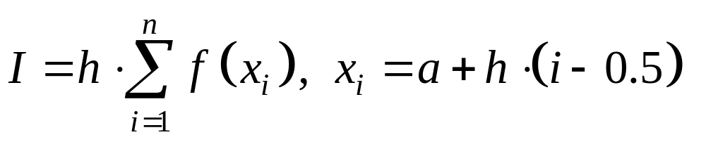
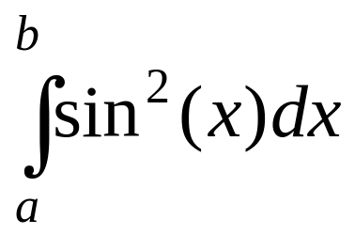
№23
Составить и оформить в виде отдельного модуля подпрограмму вычисления интеграла функции f(x) на интервале [a, b] с шагом h=(b-a)/n.
Формальные параметры: a, b, n, f(x)
Составить программу - обработчик события в которой при нажатии кнопки организованы ввод исходных данных, обращение к подпрограмме для вычисления интеграла функции

Slide 50
№24
Составить и оформить в виде отдельного модуля подпрограмму подсчета количества различных символов в строке st. (использовать множество)
Формальные параметры: st : string.
Составить программу - обработчик события в которой при нажатии кнопки организованы ввод исходных данных, обращение к подпрограмме, вывод исходных данных и результатов в окно TEdit.

Slide 51
№25
Составить и оформить в виде отдельного модуля подпрограмму вывода в окно TMemo четных чисел, записанных в строке St. Строка St содержит запись произвольных целых чисел, разделенных пробелом.
Формальные параметры: st : string; Memo.
Составить программу - обработчик события в которой при нажатии кнопки организованы ввод исходных данных, обращение к подпрограмме, вывод исходных данных и результатов в окно TMemo.

Slide 52
№26
Составить и оформить в виде отдельного модуля подпрограмму вывода в окно TEdit фрагментов текста из строки St, заключенных в квадратные скобки.
Формальные параметры: st : string; Mem : TMemo
Составить программу - обработчик события в которой при нажатии кнопки организованы ввод исходных данных из Tedit, обращение к подпрограмме, вывод исходных данных и результатов в окно TMemo.

Slide 53
№27
Составить и оформить в виде отдельного модуля подпрограмму замены в текстовом файле символа (х) на символ (y)
Формальные параметры: fl : Tfl; x,y:char
Составить программу в которой c помощью компонента SaveDialog организован доступ к файлу, обращение к подпрограмме с заменой всех круглых скобок на квадратные. В качестве файла взять любую программу с расширением .pas

Slide 54
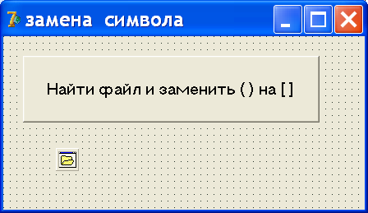
Составить и оформить в виде отдельного модуля подпрограмму замены в текстовом файле символа (х) на символ (y)

Slide 55
подпрограмма
type
Tfl=file of char;
Procedure zam(var fl:Tfl;x,y:char);
var ch:char;
begin
while not eof(fl) do
begin
read(fl,ch);
if ch=x then begin
seek(fl,filepos(fl)-1);
write(fl,y);
end;
end;
end;

Slide 56
Программа
procedure TForm1.Button1Click(Sender: TObject);
var fl:Tfl;
FilName:string;
begin
if OpenDialog1.Execute then begin
FilNameD:=OpenDialog1.FileName;
AssignFile(fl,FilName);
Reset(fl);
zam(fl,'(','[');
seek(fl,0);
zam(fl,')',']');
closefile(fl);
end; //open
end;

Slide 57
№28
Составить и оформить в виде отдельного модуля подпрограмму подсчета в текстовом файле количества повторений символа (х)
Формальные параметры: fl : Tfl; x:char
Составить программу в которой c помощью компонента SaveDialog организован доступ к файлу, обращение к подпрограмме с подсчетом количества открывающихся и закрывающихся скобок. В качестве файла взять любую программу с расширением .pas

